Slide 1

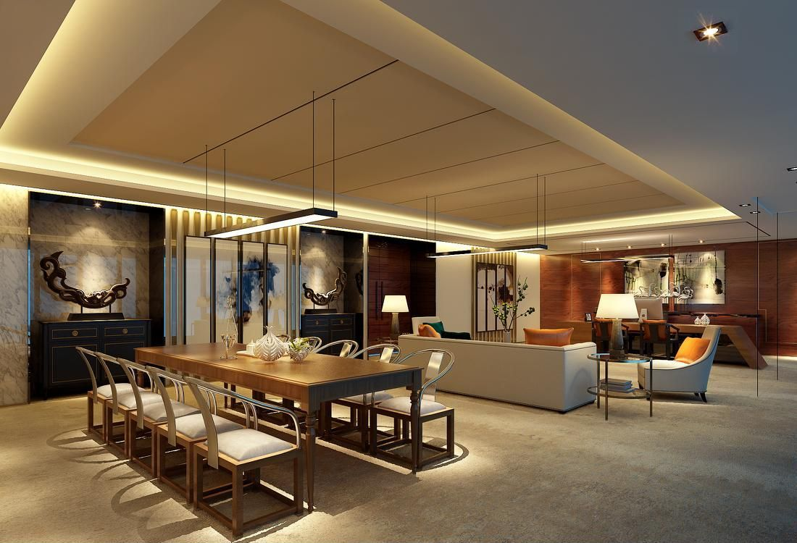
任务04 石材墙面工程施工
《建筑装饰工程施工》
0402 安装石材

Slide 2
教学目标
Unit teaching goal
能 力 目 标
知识目 标
素质目 标
1.能够正确阅读石材墙面工程施工图纸；
2.能够熟练使用本单元所用装修工具：
无齿锯、冲击电锤、射钉枪、水准仪等
4.能够依据《GB50327-2001住宅装饰装修工程施工规范》，完成石材墙面的安装
1.了解石材墙面及其配件的规格及使用特征；
2.掌握石材墙面施工工艺；
3.掌握石材墙面施工质量控制要点
1.严格按规程使用装修工机具；
—培养安全意识；
2.严格石材墙面安装施工工艺，确保安装质量；
—培养责任意识、质量意识；
3.施工现场材料堆放整齐、工具摆放有序；
—注重维护公司企业形象；
2

Slide 3
一、概述
  ㈠ 分类：天然饰面石材（大理石和花岗石）
  人造饰面石材(人造石)
  ㈡ 特点：
    天然饰面石材：装饰效果好，耐久性强， 但造价高，多用于公共建筑和装饰等级要求高的工程中。
    人造饰面石材才具有质量轻、强度高、耐污耐腐、施工便捷、造价低廉、图案丰富等。
3

Slide 4
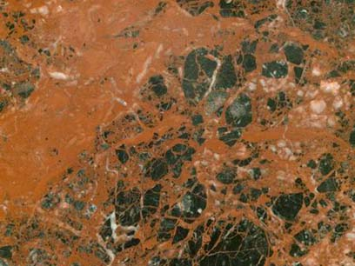
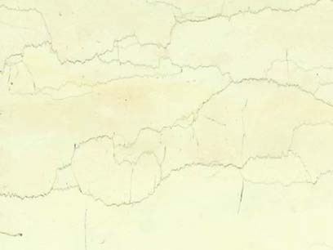
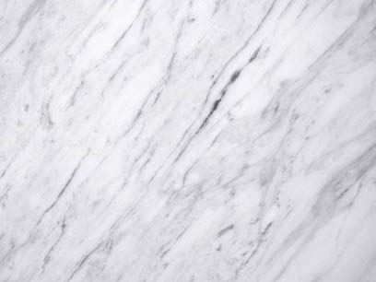
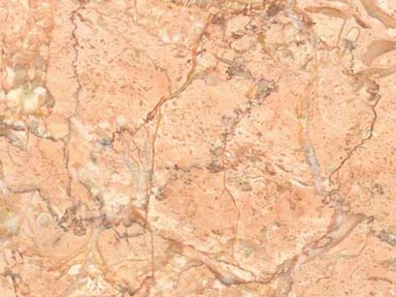
紫霞红
银线米黄
雅士白
伊朗粉
4

Slide 5
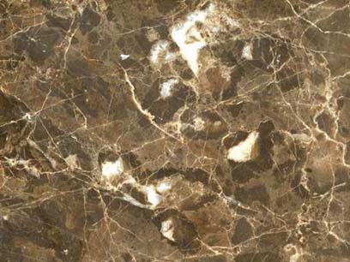


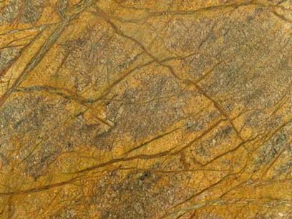
深啡网
爵士白
雪花白
雨林棕
5

Slide 6
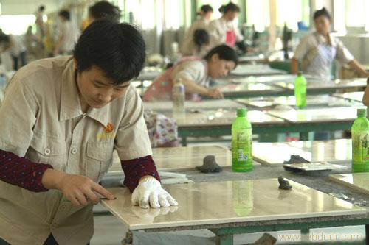
工人正在加工大理石材料
6

Slide 7
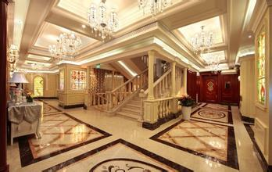
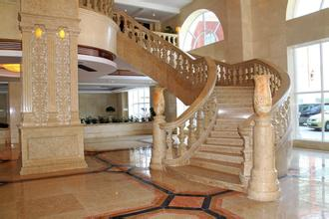
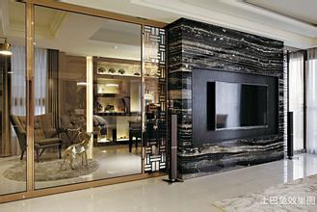
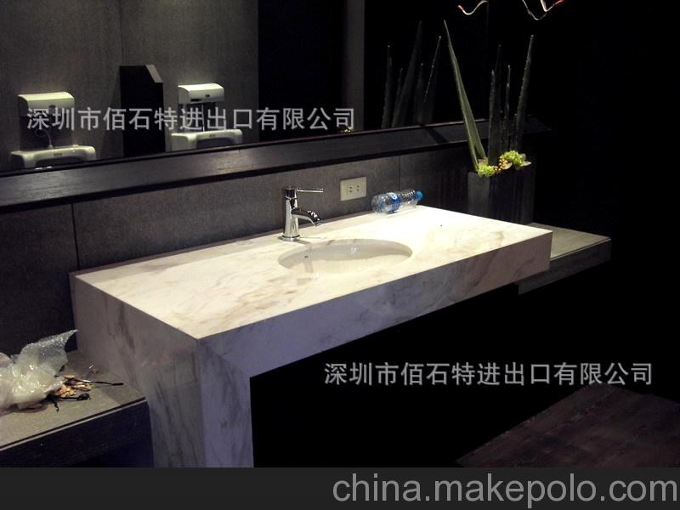
7

Slide 8
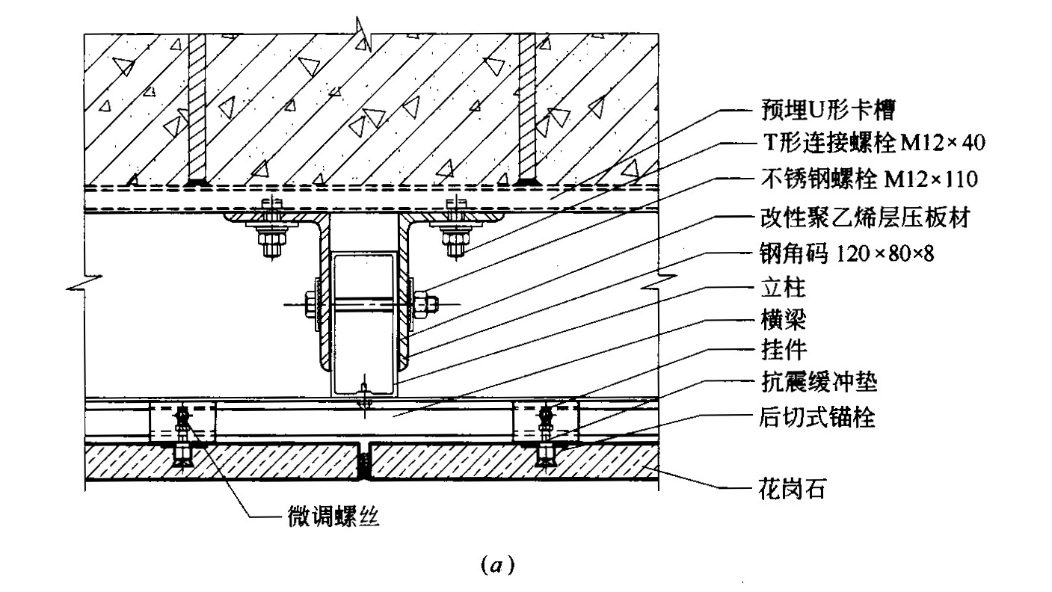
8

Slide 9
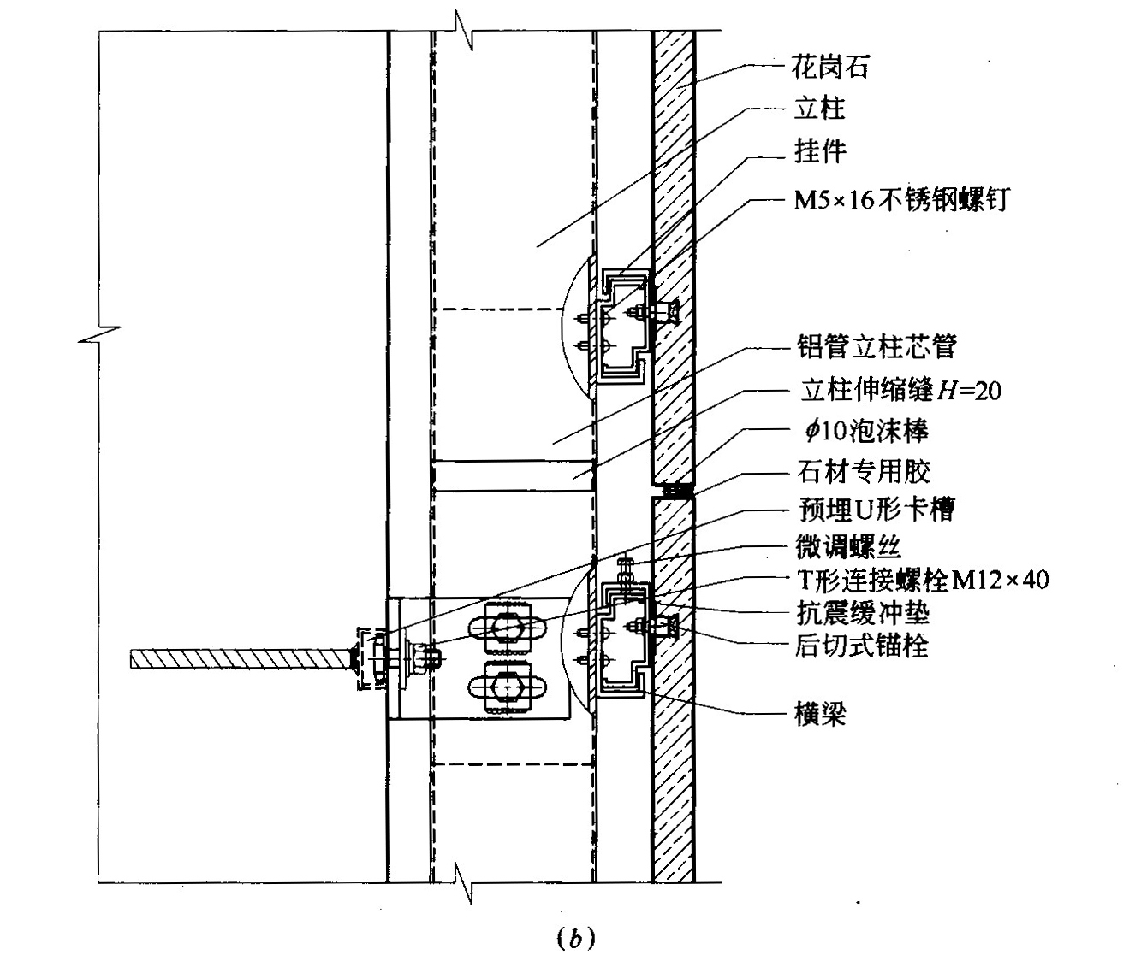
9

Slide 10
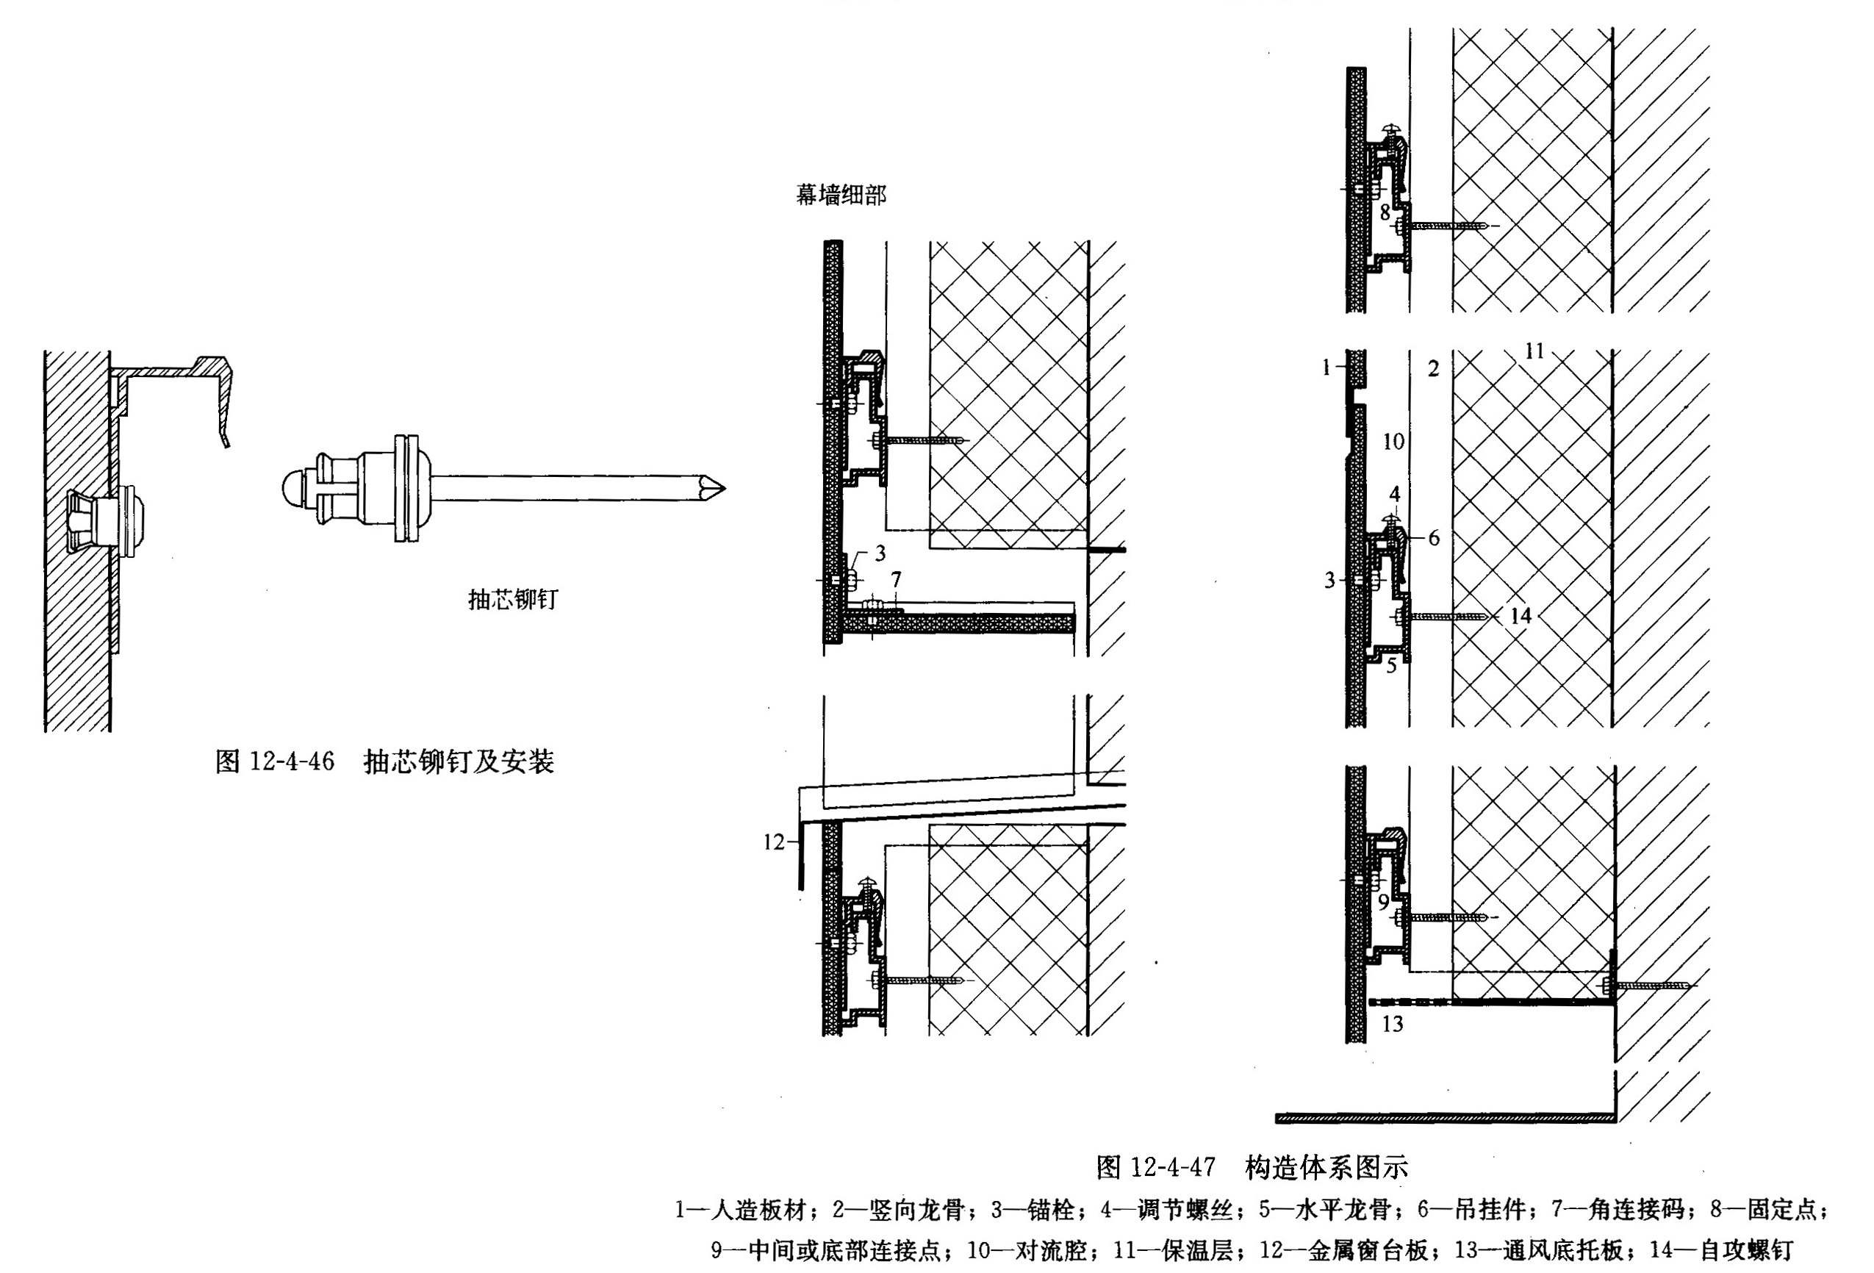
10

Slide 11
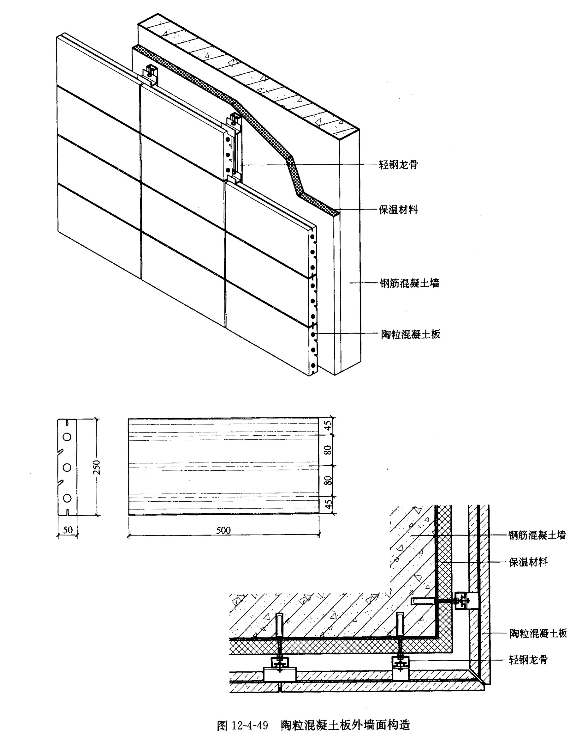
11

Slide 12
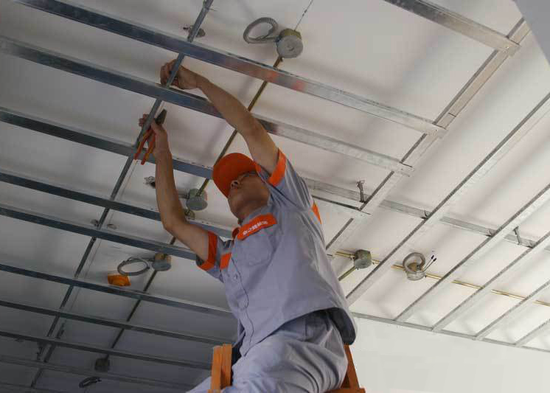
Thanks

